Slide 1
Presentation
MHC-PMS – Relatives
Jasmin Thevathas, Joy Wirth, Leandro Lerena, Yves Beutler, Sascha Wittwer, Boris Djurdjevic
Notes:
Lele

Slide 2
Agenda
Rückblick
Demo
Beiträge der Teammitglieder
Implementation
Gelerntes
Handout: https://github.com/leandrolerena/ch.bfh.bti7081.s2017.orange/tree/release/sprint3/Orange/doc/CS01/task14
Notes:
Lele

Slide 3
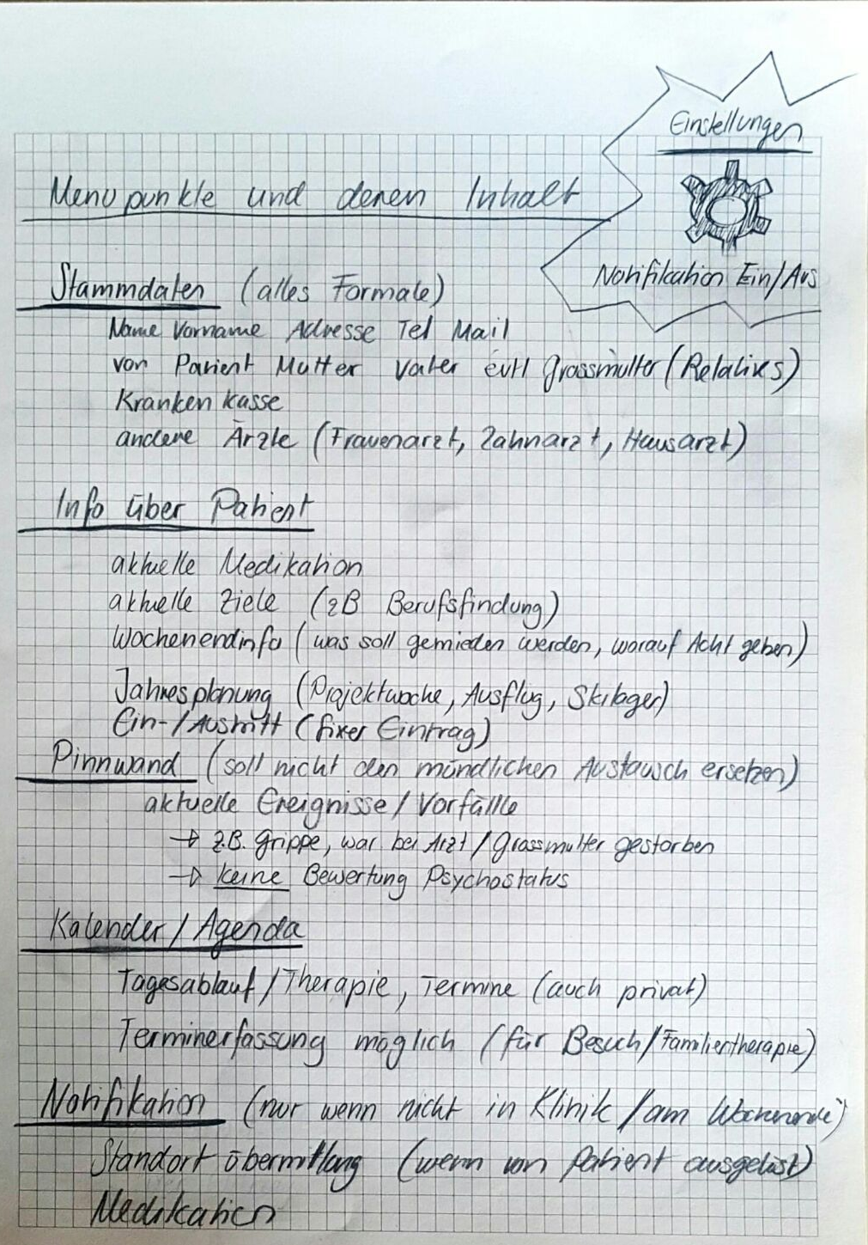
Rückblick
Interview
Relatives
Stammdaten
Informationen über Patient
Medikationen
Pinnwand
Notes:
Joy Nach dem Interview war klar was es braucht

Slide 4
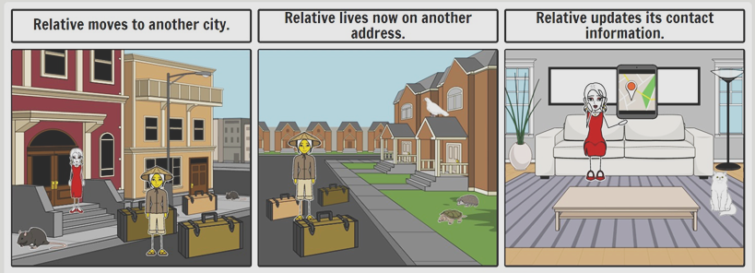
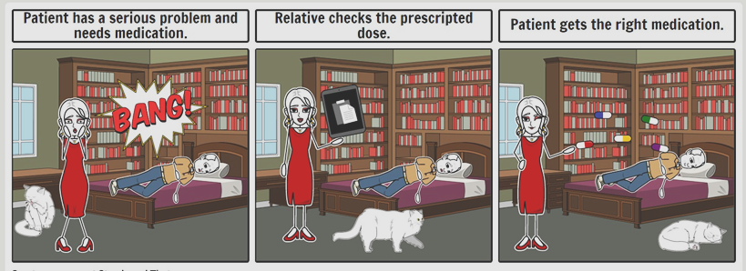
Rückblick
Storyboards
Stammdaten
Medikation
Notes:
Joy

Slide 5
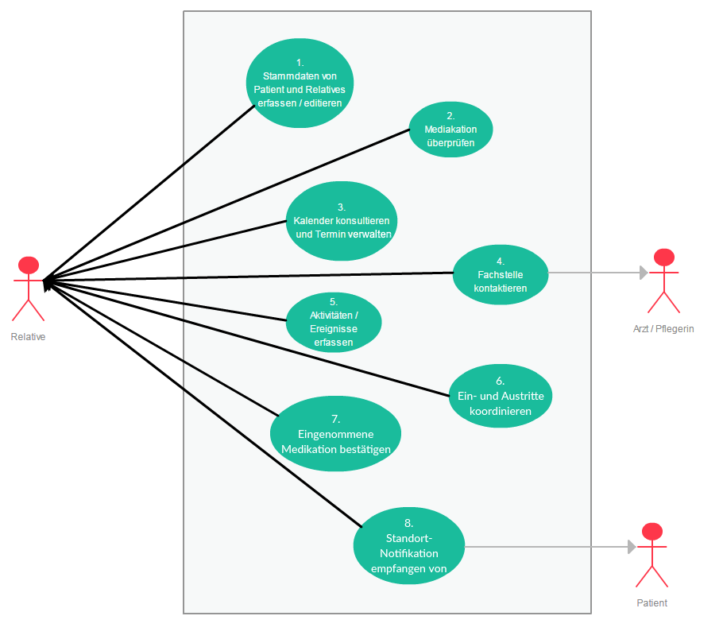
Rückblick
Use Case Diagram
1. Stammdaten
2. Medikation
5. Pinnwand
Notes:
Joy

Slide 6
Notes:
Lele

Slide 7
DEMO
Notes:
Lele

Slide 8
Beiträge der Teammitglieder
Team member | Responsibility | Contribution
Yves Beutler | Repository | Repository, Testing, Entities
Sascha Wittwer | Architecture | Project initialization, Medication View, Navigator, Architecture
Boris Djurdjevic | Database | Test data, Repository, Database, Find Bugs
Joy Wirth | Views | Entities, Stammdaten view, MVP, States pattern, Services
Jasmin Thevathas | JDBC | Pinboard View, JDBC, Tests
Leandro Lerena | SCRUM Master | Project initialization, Repository, Entities, MVP, States pattern
Notes:
Joy
Leandro: Scrum Master
Joy: MVP und State Pattern
Sascha: Architektur
Yves: Repository und Test
Boris: Datenbank
Jasmin: JDBC

Slide 9
Implementation
Navigation Vaadin
Navigator Klasse
Parameterübergabe zwischen Views
Notes:
Lele

Slide 10
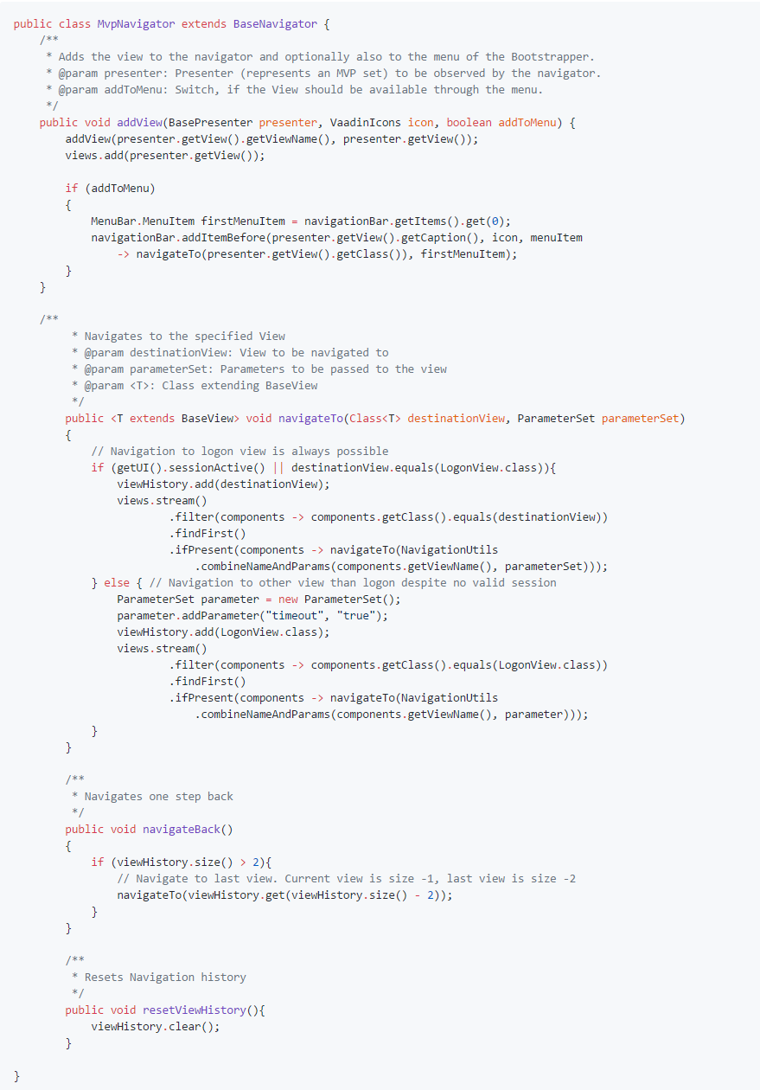
Notes:
Lele

Slide 11
Implementation
Vaadin Binder
Databinding mit Vaadin Data Binder
Databinding mittels Predicates
Notes:
Joy

Slide 12
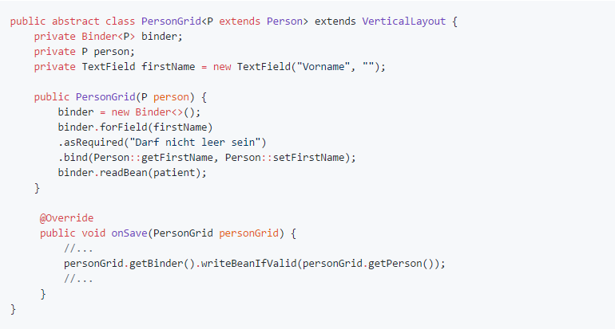
Notes:
Joy

Slide 13
Implementation
Generisches Repository
Ein generisches Repository dient als Basisklasse für alle spezifischen Repositories
Das generische Repository bietet bereits Grundfunktionalitäten CRUD
Notes:
Lele

Slide 14
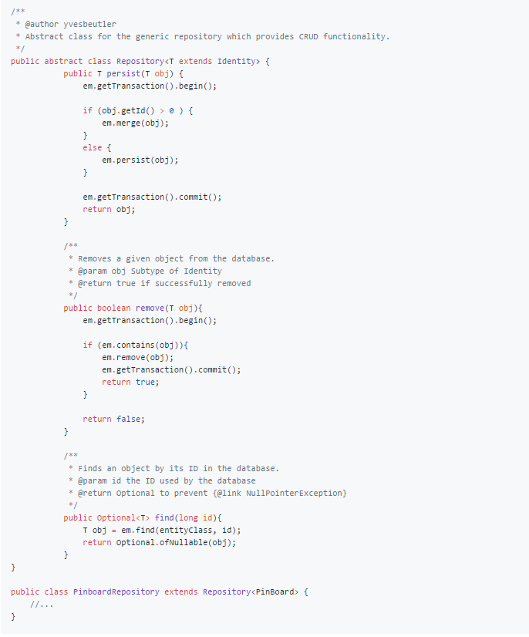
Notes:
Lele

Slide 15
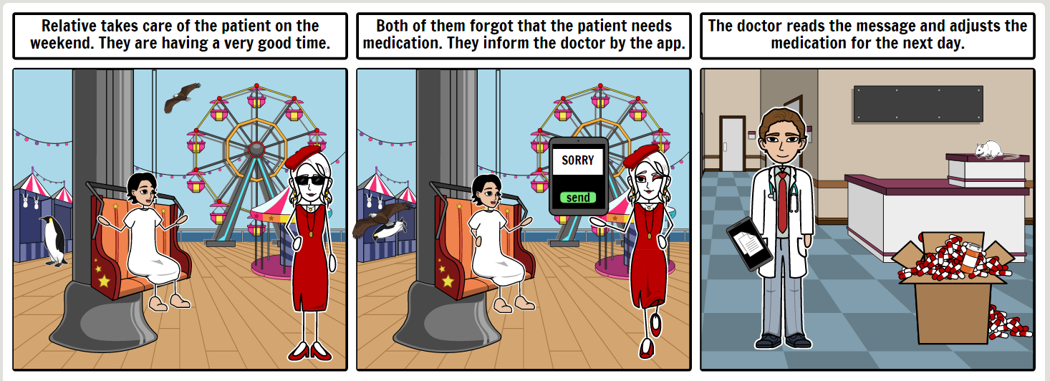
Gelerntes
Story board: Viel Kreativität und gute Ideen, Spassfaktor
Notes:
Lele Während der Erstellung der Story Boards haben wir viel Spass gehabt. Das war für die Kreativphase sehr hilfreich und es sind viele gute Ideen aufgekommen.

Slide 16
Gelerntes
Use Cases
Beschriebene Use Cases / implementierte Use Cases
UML
Klassendiagramm
Notes:
Joy
Use Cases
Während den Projekttasks hatten wir die Aufgabe, die wichtigsten Use Cases aufzuführen. Da diese sehr High Level sind und somit viel Vorarbeit voraussetzen, konnten diese in den ersten 3 Sprints nicht umgesetzt werden. Es wäre für uns hilfreicher gewesen, wenn die Aufgabenstellung eine Beschreibung der 2 zu implementierenden ersten Use Cases gewesen wäre, so dass man die Ergebnisse direkt in die weitere Arbeit einfliessen lassen könnte.
Durch viele interessante Diskussionen hatten wir schon alle ähnliche Vorstellungen, wie das Design aussehen solle.
Erster Entwurf vom UML Diagramm lieber weniger detailliert dafür die Schnittstellen und Zusammenhänge besser durchdenken.

Slide 17
Notes:
Joy

Slide 18
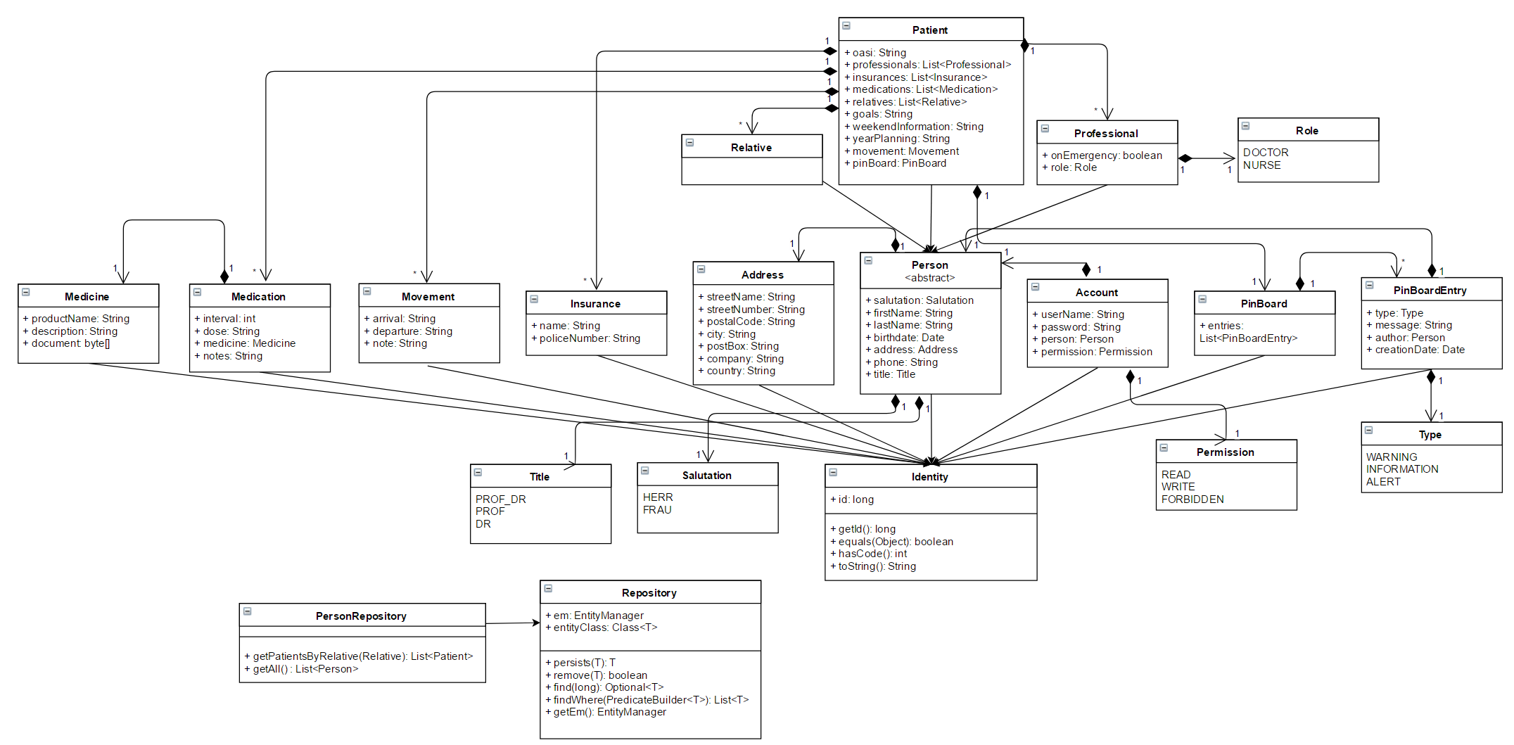
Notes:
Joy

Slide 19
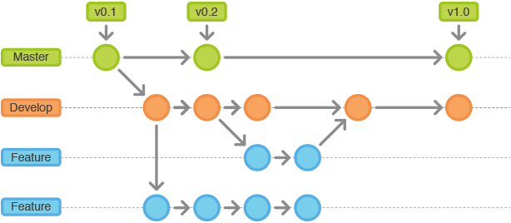
Gelerntes
Implementation
Entwicklungsprozess
Build Job wäre
praktisch gewesen
Notes:
lele Für die Implementation haben wir für uns den Entwicklungsprozess definiert. Dieser hat sich sehr bewährt, da für jeden klar war, wo man spielen und testen kann und wie man an features / tasks arbeitet.
Ein Build Job wäre allgemein praktisch gewesen, so dass man nicht plötzlich komische Differenzen zwischen verschiedenen Entwicklern hat.

Slide 20
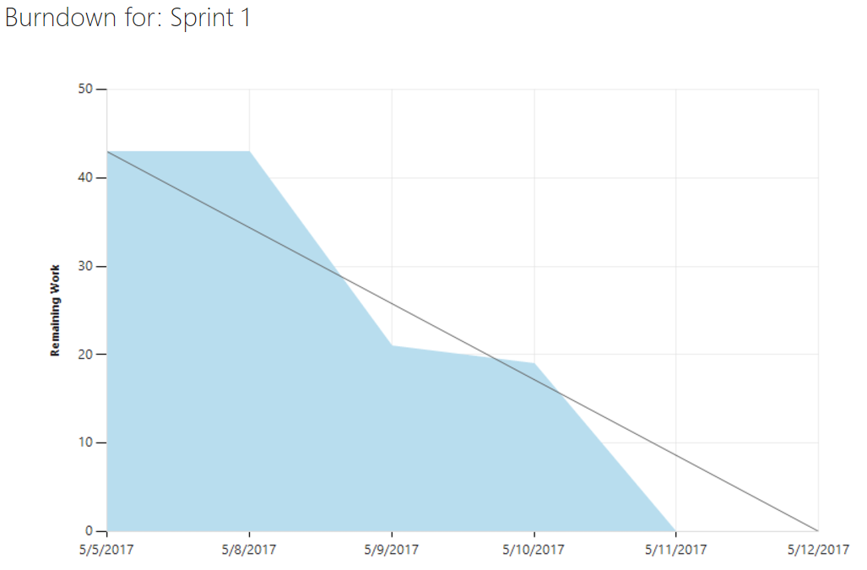
Gelerntes
Scrum Retrospective
Product Owner
Cockpits GitHub & TFS
Verfeinerung Entwicklungsprozess
Notes:
Lele Es war teilweise ein Hindernis, dass der Product Owner nicht anwesend war bzw. selten dabei war, da der Dozent den Product Owner darstellte und dieser natürlich bei allen Gruppen dabei sein musste.
Ansonsten waren die Cockpits auf Github bzw. TFS für SCRUM sehr hilfreich, da diese ziemlich gut die Situation darstellten.
Den Entwicklungsprozess kann man noch verfeinern (Code Reviews, CI/CD, Verantwortlichkeiten noch mehr definieren)

Slide 21
Danke
Gerne beantworten wir ihre Fragen
Jasmin Thevathas, Joy Wirth, Leandro Lerena, Yves Beutler, Sascha Wittwer, Boris Djurdjevic
Notes:
Joy

